Slide 1
Vrede van God
Romeinen 5:1-2

Slide 2


Slide 3

Jesaja 8 en 9

Slide 4

Jesaja 8 en 9

Slide 5
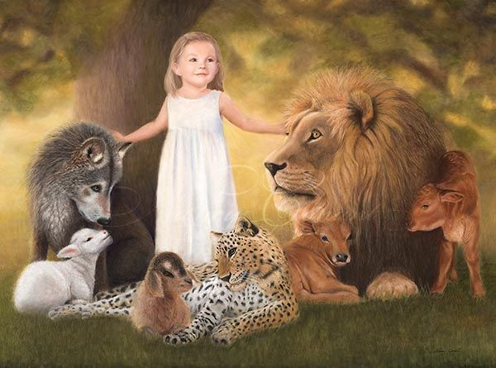
Jesaja 11

Slide 6
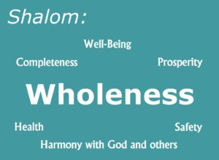
Jesaja 11

Slide 7
Wij leven met God in vrede
Romeinen 5:1-2

Slide 8
Hij heeft ons gered uit de macht van de duisternis en ons overgebracht naar het rijk van zijn Zoon
Kolossenzen 1:13

Slide 9
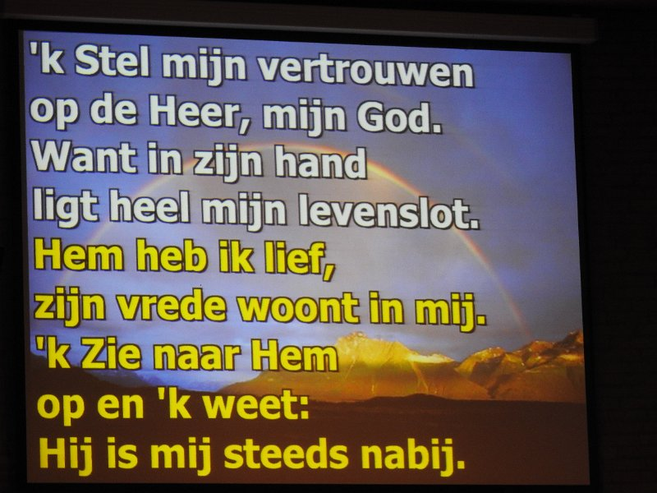

Slide 10


Slide 11
Vrede van God
1. Het kwaad is onder ons

Slide 12
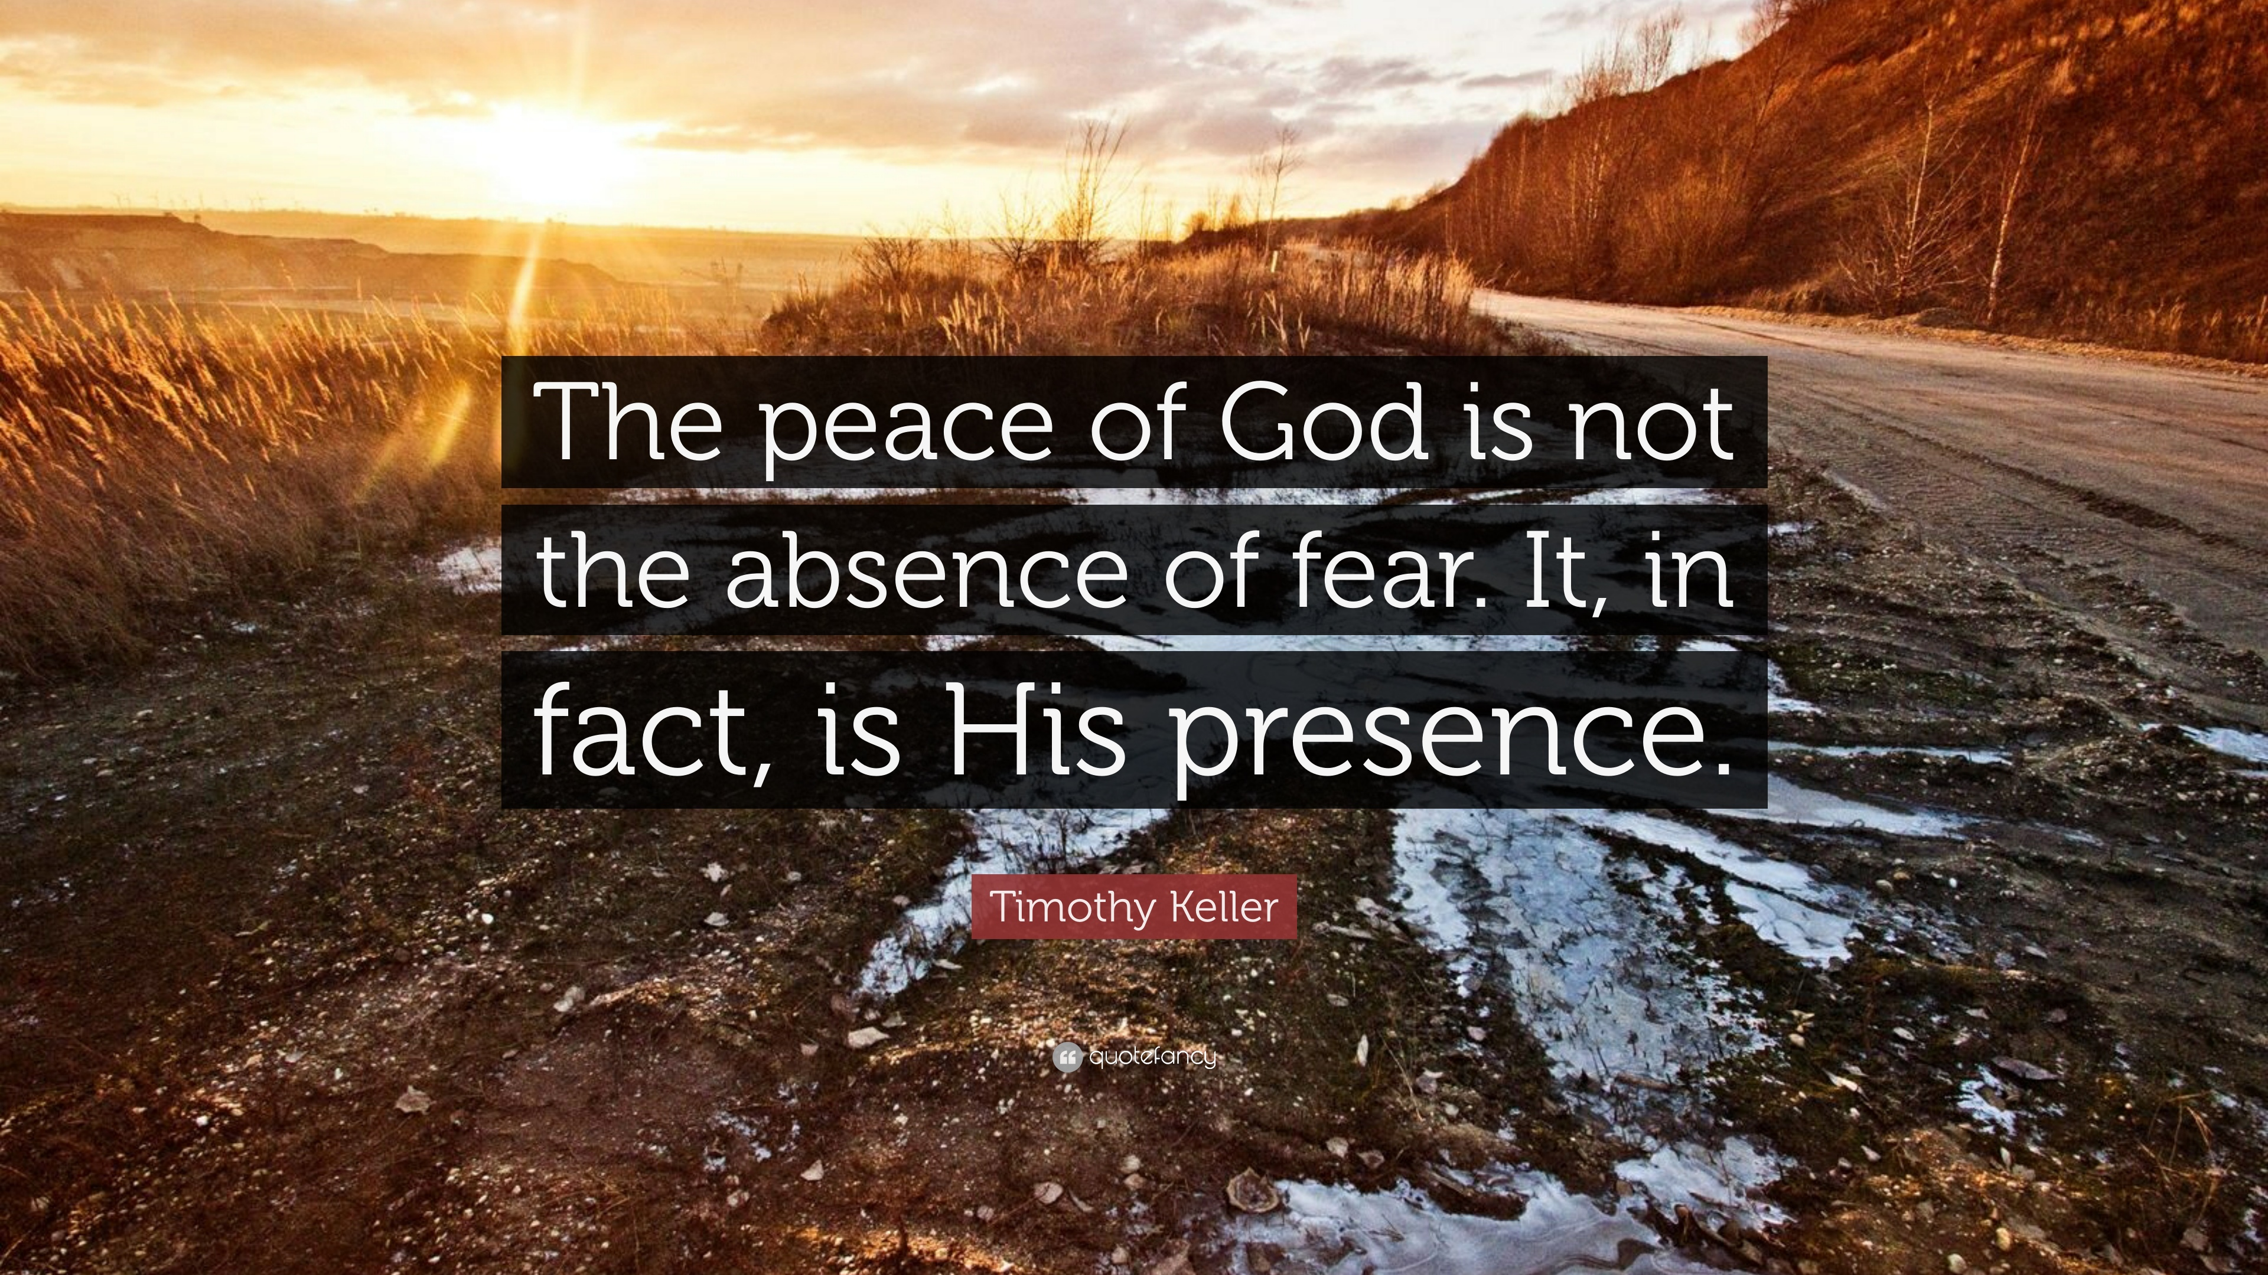

Slide 13
Vrede van God
2. Het kwaad is
in ons

Slide 14
Vrede van God
3. Vrede is vrucht van de Geest

Slide 15
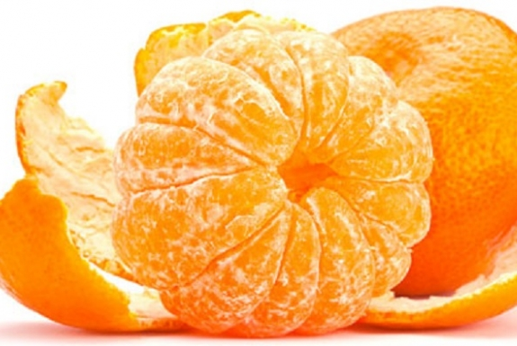

Slide 16
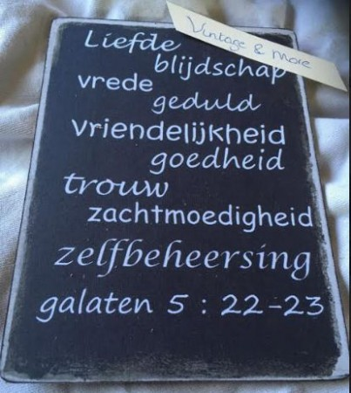

Slide 17


Slide 18


